Slide 1
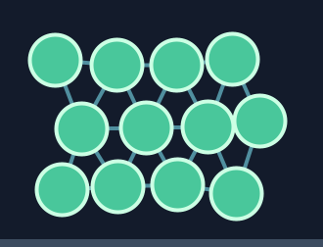
Moteur physique
Phase 2
Forces, collisions et blob
Groupe 2 - Sonic
8INF935, UQAC, automne 2026
01
Notes:
0:00-0:10, 10 secondes. Présenter le projet : la phase 1 fournissait les particules et l’intégrateur. La phase 2 ajoute des forces et des contraintes pour obtenir un blob déformable. Équipe : Groupe 2 - Sonic. Cours : 8INF935, UQAC, automne 2026. Annoncer une démonstration en direct. Image : capture vol.png du jeu exécuté avec le rendu Processing.
Sources et code
C:/Users/fafar/Downloads/Phase2 - Moteur Physique_1 (2).docx.pdf ; pages PDF 1-2

Slide 2
Plan de la présentation
01
Le moteur et les formules du cours
02
Le niveau, le saut et les liens du blob
03
La démonstration, les tests et les limites
02
Notes:
0:10-0:20, 10 secondes. Annoncer le parcours : le fonctionnement du moteur, la construction du blob puis la démonstration et les limites. Les références détaillées et les développements mathématiques sont dans les annexes. Les durées prévues des 16 diapositives principales totalisent 10 minutes.
Sources et code

Slide 3
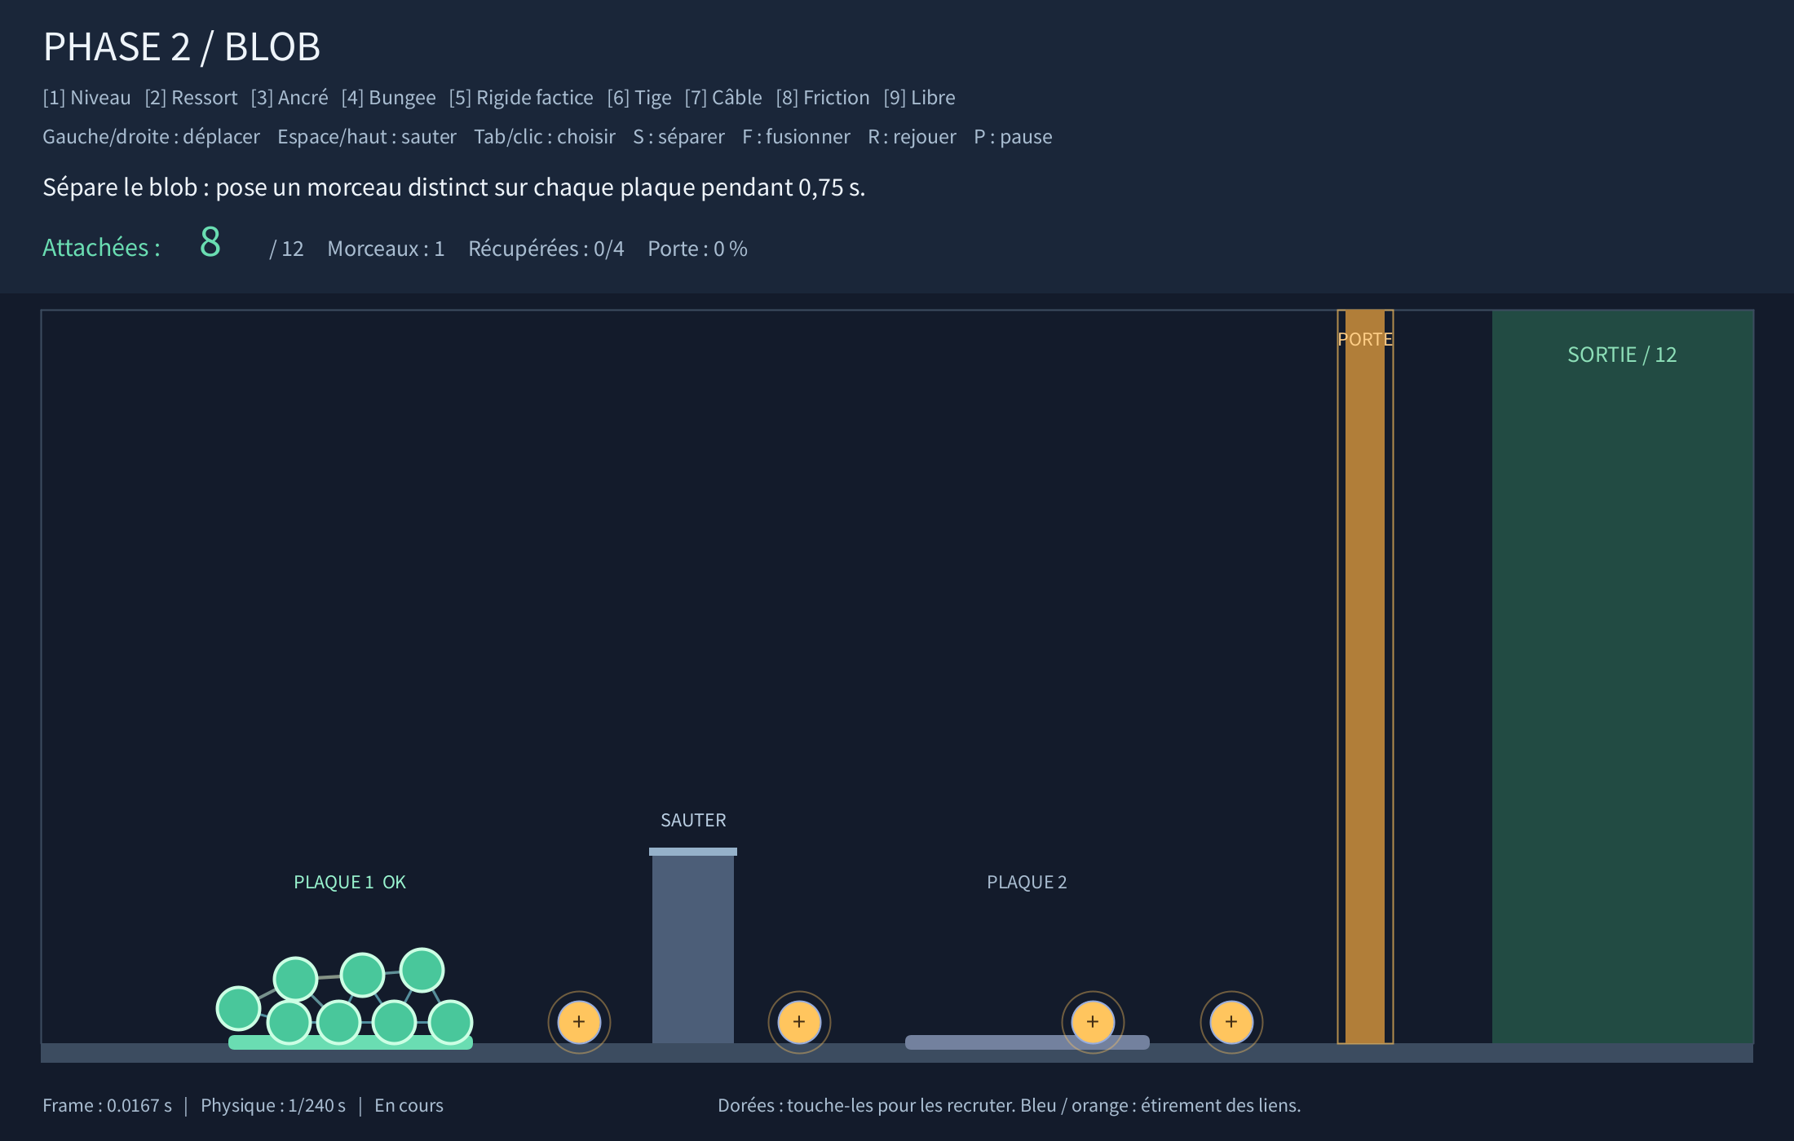
Le niveau du blob
8 particules au départ, 4 à recruter et une sortie pour les 12 réunies
COMMANDES
Gauche / droite : déplacer
Espace / haut : sauter
S / F : séparer / fusionner
Tab / clic : sélectionner
Le compteur suit le morceau sélectionné.
03
Notes:
0:20-0:45, 25 secondes. Chaque cercle correspond à une ParticuleSphere et les traits représentent les liens. Le morceau sélectionné est vert, les autres sont bleus. Les flèches appliquent des forces. S coupe des liens, Tab ou un clic change le morceau sélectionné, F ajoute un lien avec un autre morceau proche. Le compteur donne le nombre total de particules du morceau contrôlé, y compris la particule de référence. La condition de victoire vérifie que les 12 particules sont réunies et toutes dans la zone d’arrivée. Le niveau commence avec 8 membres et 4 particules dorées, recrutées au contact. Un mur de 120 px sépare les plaques. Espace ou haut déclenche un saut sous condition d’appui, pas une poussée verticale continue. La victoire exige la porte ouverte, les 12 membres connectés et tous les cercles entièrement dans la sortie. Code : NiveauBlob, Monde.commander et JeuBlob. Le mode libre 9 conserve le blob de base.
Sources et code
C:/Users/fafar/Downloads/Phase2 - Moteur Physique_1 (2).docx.pdf ; pages PDF 1

Slide 4
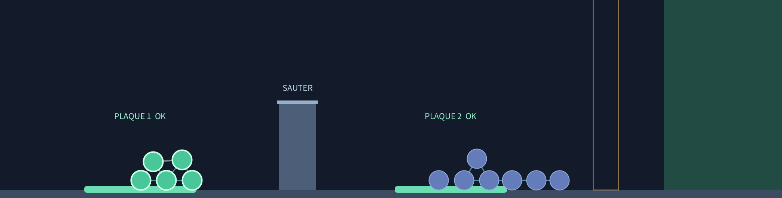
Deux plaques, une porte et une sortie
Le dépassement des attentes utilise les mécanismes du blob
Deux morceaux distincts sur les plaques pendant 0,75 s
La porte reste ouverte pour permettre la réunion des morceaux et la sortie des 12 particules.
04
Notes:
0:45-1:20, 35 secondes. Les particules dorées agrandissent le blob. Les deux plaques demandent des groupes connectés distincts. Un seul groupe étiré sur les deux plaques ne suffit pas. Au moins une particule de chaque groupe doit toucher sa plaque et avoir une vitesse horizontale inférieure à 45 px/s. Après 0,75 seconde d’occupation simultanée, la porte se désactive définitivement, ce qui permet de réunir les morceaux. Le mur oblige à gérer le franchissement entre les côtés. La sortie exige les 12 particules recrutées, reliées et entièrement dans la zone verte. Ces conditions sont des règles de jeu, pas des lois physiques. Code : NiveauBlob.mettreAJour, occupants, groupesRecrutes et fusionner.
Sources et code
C:/Users/fafar/Downloads/Phase2 - Moteur Physique_1 (2).docx.pdf ; pages PDF 1-2

Slide 5
Architecture du moteur
Le rendu utilise un monde physique indépendant de Processing
Étape | Classes | Responsabilité
Entrées et rendu | JeuBlob | Commandes, dessins et HUD
Règles du niveau | NiveauBlob | Collecte, plaques, saut, porte et sortie
1. Forces | RegistreForces | Addition des forces de chaque générateur
2. Intégration | Particule | Mise à jour des positions et vitesses
3. Contacts | GestionnaireCollisions | Détection puis résolution itérative
Après chaque sous-pas, NiveauBlob vérifie la collecte, les plaques et la sortie.
05
Notes:
1:20-1:50, 30 secondes. Le contrôleur JeuBlob gère les entrées et le dessin. Monde contient les particules, les liens et l’ordre de simulation. Le registre appelle les générateurs de forces par leur interface commune. Particule intègre l’accélération totale, puis vide son accumulateur. Les générateurs de contacts détectent collisions, tiges et câbles. Le gestionnaire transmet ces contacts au résolveur. Les trois premières classes assurent la séparation entre logique du jeu et physique. Code : JeuBlob, Monde, RegistreForces, GenerateurForce, Particule, GestionnaireCollisions, ResolveurContacts.
Sources et code
C:/Users/fafar/Downloads/4 Intégration Numérique.pdf ; pages PDF 3
C:/Users/fafar/Downloads/5 Dynamique Linéaire.pdf ; pages PDF 3-5

Slide 6
Forces et friction
Chaque générateur ajoute sa contribution à la force résultante
NEWTON ET GRAVITÉ
FRICTION
a = ΣF / m
F = m g
F = −(k₁‖v‖ + k₂‖v‖²) v̂
Repos : ‖F‖ ≤ μₛ N
Glissement : ‖F‖ = μₖ N
Gravite et RegistreForces
FrictionSol stabilise les morceaux
Scène 8 : force 130 < seuil statique 216, les flèches appliquent 650.
06
Notes:
1:50-2:30, 40 secondes. Relier le code au principe de somme vectorielle des forces et à la deuxième loi de Newton. Gravite ajoute m*g, donc toutes les masses ont la même accélération g. Dans notre repère y croît vers le bas, donc g=(0,360,0) en pixels par seconde carrée. La traînée s’oppose à la vitesse et dépend de sa norme et de son carré. La scène 8 démontre une friction solide en mouvement horizontal : la petite force A/D vaut 130, sous le seuil statique 216 ; la grande force des flèches vaut 650. La friction est enregistrée après les autres forces pour lire leur somme. Préciser que ce modèle solide n’est pas général pour tous les plans inclinés. Dans le niveau, FrictionSol applique aussi la friction tangentielle aux sphères en contact avec le sol. Elle estime N à partir de la composante normale des forces et intervient après tous les générateurs, même ceux ajoutés par une fusion. Sur le mur, le contact est résolu mais il n’y a pas de friction tangentielle spécifique : cette limite reste assumée. Code : Gravite, FrictionTrainee, FrictionSolide, FrictionSol et Particule.ajouterForce.
Sources et code
C:/Users/fafar/Downloads/5 Dynamique Linéaire.pdf ; pages PDF 1-5

Slide 7
Intégration et pas de temps
Euler explicite met à jour chaque particule
DANS Particule.integrer(h)
a(t) = a₀ + ΣF / m
p(t+h) = p(t) + v(t) h
v(t+h) = [v(t) + a(t) h] dʰ
h = 1/240 s
d : damping proche de 1
Temps réel mesuré à chaque image
07
Notes:
2:30-3:00, 30 secondes. v est la dérivée de la position et a celle de la vitesse. Euler explicite utilise la vitesse du début du pas pour avancer la position. Le damping est élevé à la puissance h pour limiter la dépendance à la fréquence d’affichage. JeuBlob mesure le temps réel avec System.nanoTime. Monde accumule ce temps puis effectue des sous-pas fixes de 1/240 seconde, soit généralement quatre sous-pas pour une image à 60 Hz. Les pixels sont des unités de jeu, et la masse utilise une unité conventionnelle. Une durée de frame est plafonnée à 0,1 seconde après un blocage, donc du temps simulé peut être perdu. Code : Particule.integrer, Monde.avancer, JeuBlob.dessiner.
Sources et code
C:/Users/fafar/Downloads/3 Cinématique Linéaire.pdf ; pages PDF 3-5
C:/Users/fafar/Downloads/4 Intégration Numérique.pdf ; pages PDF 4-7

Slide 8
Ressorts et limite d’élasticité
Chaque lien du blob combine un ressort classique et un câble
F = −k (ℓ − ℓ₀) n
Câble : ℓ ≤ 1,55 ℓ₀
Scène | Générateur | Comportement
2 | Ressort classique | Deux particules, étirement et compression
3 | Ressort ancré | Une particule et un point fixe
4 | Bungee | Traction seulement si ℓ > ℓ₀
5 | Ressort rigide factice | Vitesse cible issue de la solution amortie
Deux forces opposées par lien. La couleur passe du bleu à l’orange selon l’étirement.
08
Notes:
3:00-3:50, 50 secondes. Définir l, l0 et n. Hooke : F=-k(l-l0)n. Quand le ressort est étiré il tire ; en compression il pousse. LienBlob enregistre un générateur pour chaque extrémité, donnant des forces égales et opposées. Le câble borne la longueur à 1,55*l0. Cette valeur est un choix du jeu. Les variantes sont disponibles dans les scènes 2 à 5. Le ressort rigide factice utilise une solution analytique amortie pour obtenir une vitesse cible, puis F=m*(vcible-v)/h. Son implémentation traite seulement le régime sous-amorti. Un bungee tire seulement au-delà de sa longueur au repos, alors qu’un câble impose une limite dure. Code : Ressort, RessortAncre, RessortBungee, RessortRigideFactice et LienBlob.
Sources et code
C:/Users/fafar/Downloads/5 Dynamique Linéaire.pdf ; pages PDF 2, 5-8
C:/Users/fafar/Downloads/6 Impulsions Et Collisions.pdf ; pages PDF 8

Slide 9
Détection et résolution des collisions
Le contact fournit une normale, une profondeur et une restitution
DÉTECTER
RÉSOUDRE PAR IMPULSION
d < rA + rB
δ = rA + rB − d
vsep = (vA − vB) · n
v′sep = −e vsep
j = (v′sep − vsep) / (wA + wB)
Correction selon les inverses de masse.
Porte et mur : cercle / rectangle.
vA reçoit +j wA n
vB reçoit −j wB n
Convention : n va de B vers A, w = 1/m.
09
Notes:
3:50-4:50, 60 secondes. La détection compare toutes les paires de sphères. Le contact apparaît si la distance entre centres est plus petite que la somme des rayons. La profondeur vaut la différence. Dans notre code n pointe de B vers A et w=1/m. La vitesse de séparation est (vA-vB)·n : elle est négative quand les particules se rapprochent. L’impulsion vise une vitesse de séparation finale -e*vsep. Elle conserve la quantité de mouvement dans un système isolé et change instantanément la vitesse. Le contact avec le sol utilise une seconde masse infinie. Le solveur corrige aussi l’interpénétration proportionnellement aux inverses de masse. Le corps le plus léger bouge davantage. e=0,15 pour les contacts du jeu. ContactRectangle ajoute une détection cercle/rectangle : on borne les coordonnées du centre au rectangle pour trouver le point le plus proche. Si le centre est à l’intérieur, on choisit la face la plus proche. Le mur et la porte réutilisent ensuite le même résolveur. Code : DetecteurCollisions, ContactRectangle, Contact.resoudreVitesse, Contact.resoudreInterpenetration et ResolveurContacts.
Sources et code
C:/Users/fafar/Downloads/6 Impulsions Et Collisions.pdf ; pages PDF 1-7

Slide 10
Contraintes et contacts au repos
Les contraintes réutilisent le système de contacts
Cas | Condition | Traitement
Tige, scène 6 | ℓ = ℓ₀ | Rapprocher ou écarter les extrémités
Câble, scène 7 | ℓ ≤ ℓₘₐₓ | Bloquer uniquement l’allongement excessif
Contact au repos | Vitesse due à a × h | Réduire la restitution pour éviter le rebond
L’accélération mémorisée inclut la gravité du générateur.
Particule.getAccelerationDerniereFrame() et Contact.resoudreVitesse()
10
Notes:
4:50-5:20, 30 secondes. Une tige maintient une longueur fixe, alors qu’un câble autorise le rapprochement mais interdit de dépasser une longueur maximale. Ces deux générateurs créent des contacts dont la normale ramène vers la contrainte. Le contact au repos doit supprimer les rebonds dus à la gravité d’un seul sous-pas. La correction utilise maintenant l’accélération totale de la dernière intégration, y compris les générateurs, et non uniquement l’accélération constante. Le facteur trois du seuil de repos est une tolérance pratique. Le solveur parcourt les contacts de manière itérative avec un budget de deux fois leur nombre pour les vitesses et les positions, et jusqu’à quatre passes de redétection. Code : ContactTige, ContactCable, ContactPlan, Contact.resoudreVitesse, GestionnaireCollisions.
Sources et code
C:/Users/fafar/Downloads/6 Impulsions Et Collisions.pdf ; pages PDF 7-8

Slide 11
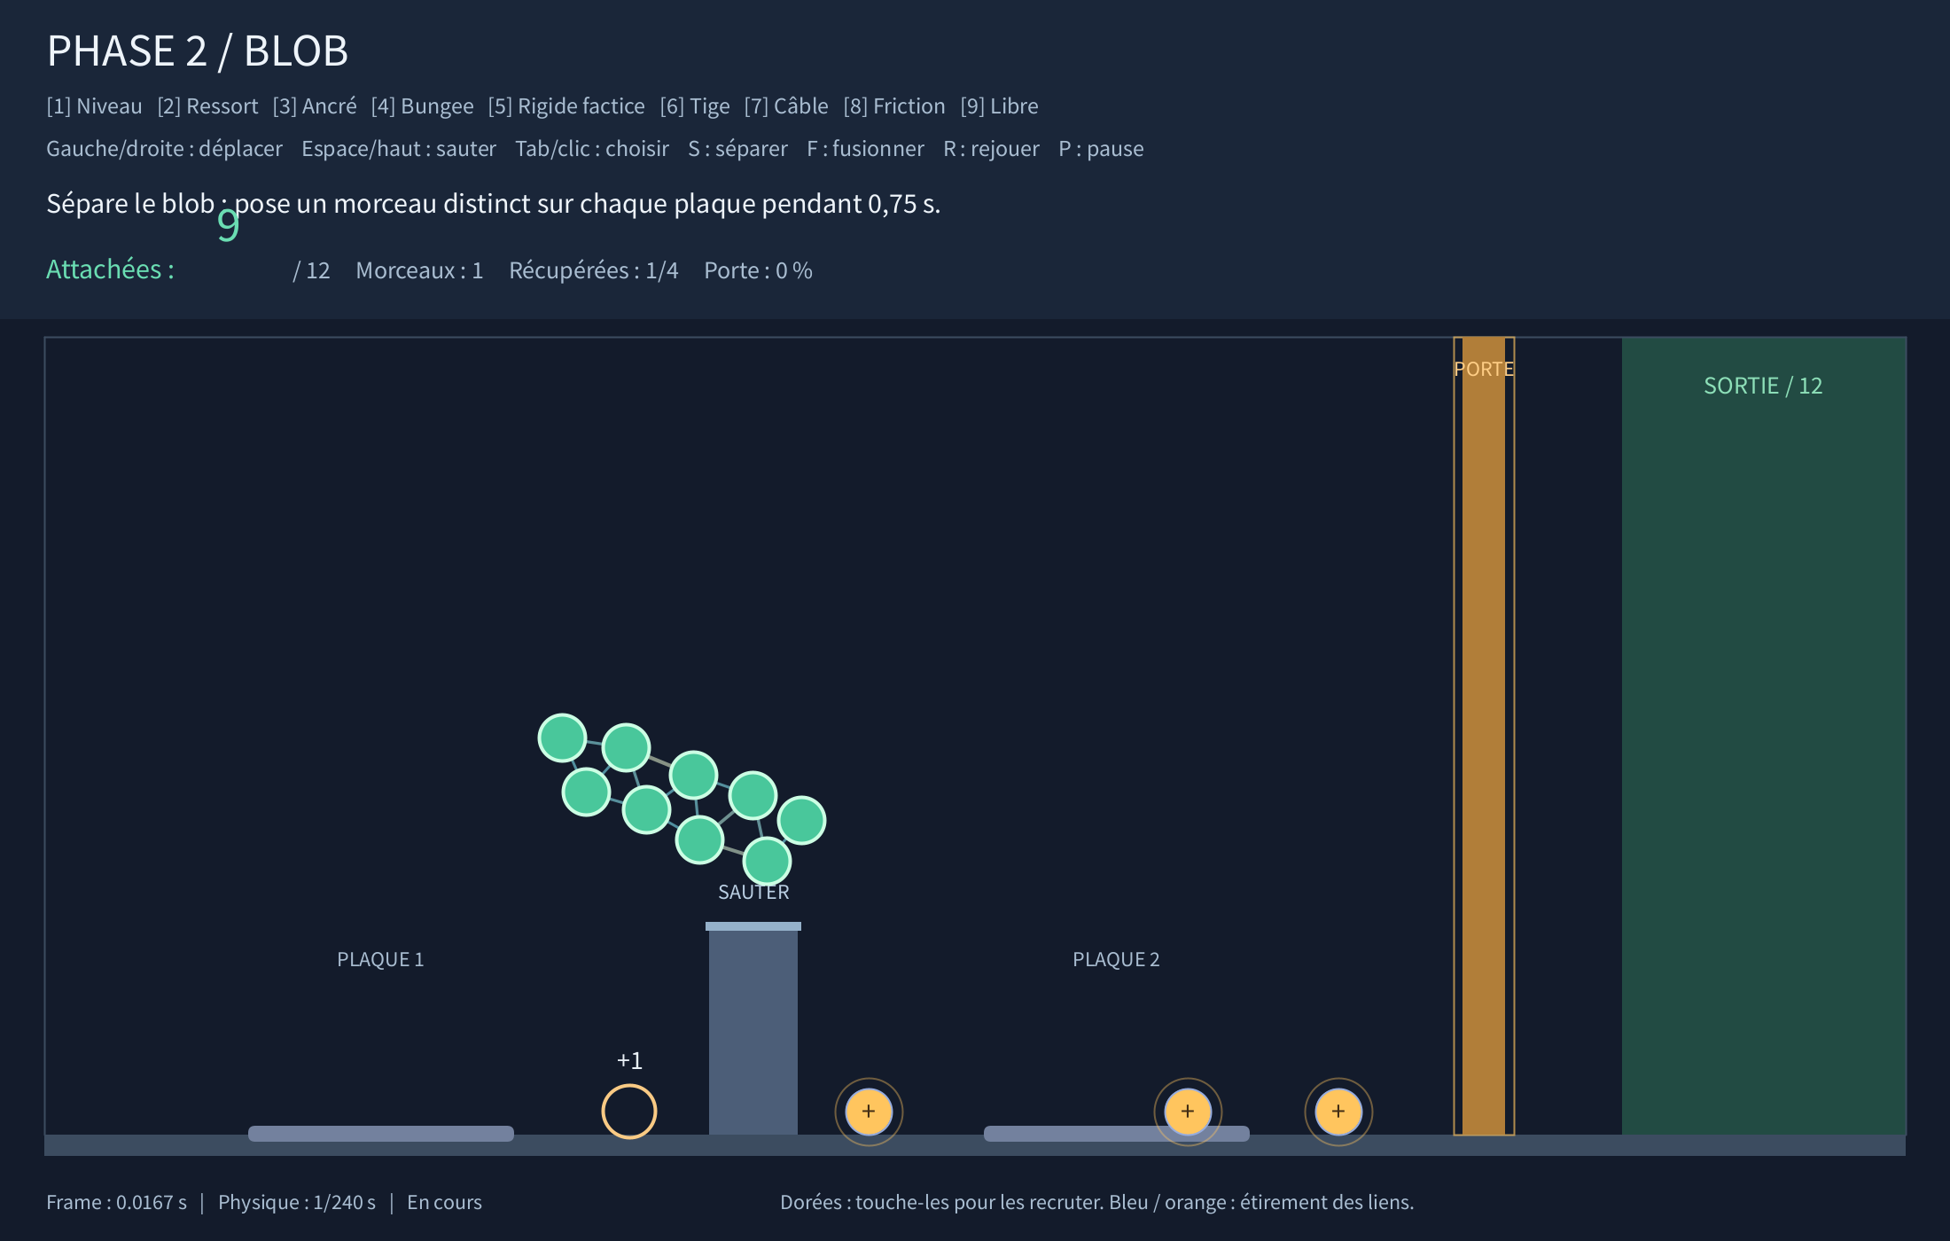
Le mur et le saut
Une impulsion permet de franchir un obstacle physique de 120 px
IMPULSION VERTICALE
J = m Δv
Δv = J / m
Espace ou haut : un saut
Appui au sol ou sur le mur
Aucun saut répété en maintenant
Après l’impulsion, la gravité et la traînée déterminent la trajectoire.
11
Notes:
5:20-6:00, 40 secondes. Dans le repère du jeu, y augmente vers le bas. NiveauBlob.sauter vérifie qu’une particule du morceau touche le sol ou le dessus du mur avec une faible vitesse verticale. Il applique à chaque particule une impulsion Jy = -m*520, donc le changement de vitesse verticale est identique : delta(vy)=-520 px/s. La masse se simplifie dans delta(v)=J/m. Le joueur fournit une impulsion externe : on ne prétend donc pas conserver le momentum du blob isolé pendant le saut. Ensuite la gravité et la traînée gouvernent le mouvement. Le saut n’est pas une parabole exacte, car la traînée dépend de la vitesse. Une pression maintenue ne répète pas le saut, un délai de 0,2 s évite deux déclenchements très rapprochés, et il faut retrouver un appui pour ressauter. La force verticale continue est désactivée dans le niveau, mais reste disponible dans les scènes de démonstration. Le mur mesure 50 px de largeur et 120 px de hauteur. Code : Particule.appliquerImpulsion, NiveauBlob.sauter et JeuBlob.touche.
Sources et code
C:/Users/fafar/Downloads/6 Impulsions Et Collisions.pdf ; pages PDF 1-4
C:/Users/fafar/Downloads/3 Cinématique Linéaire.pdf ; pages PDF 4-7

Slide 12
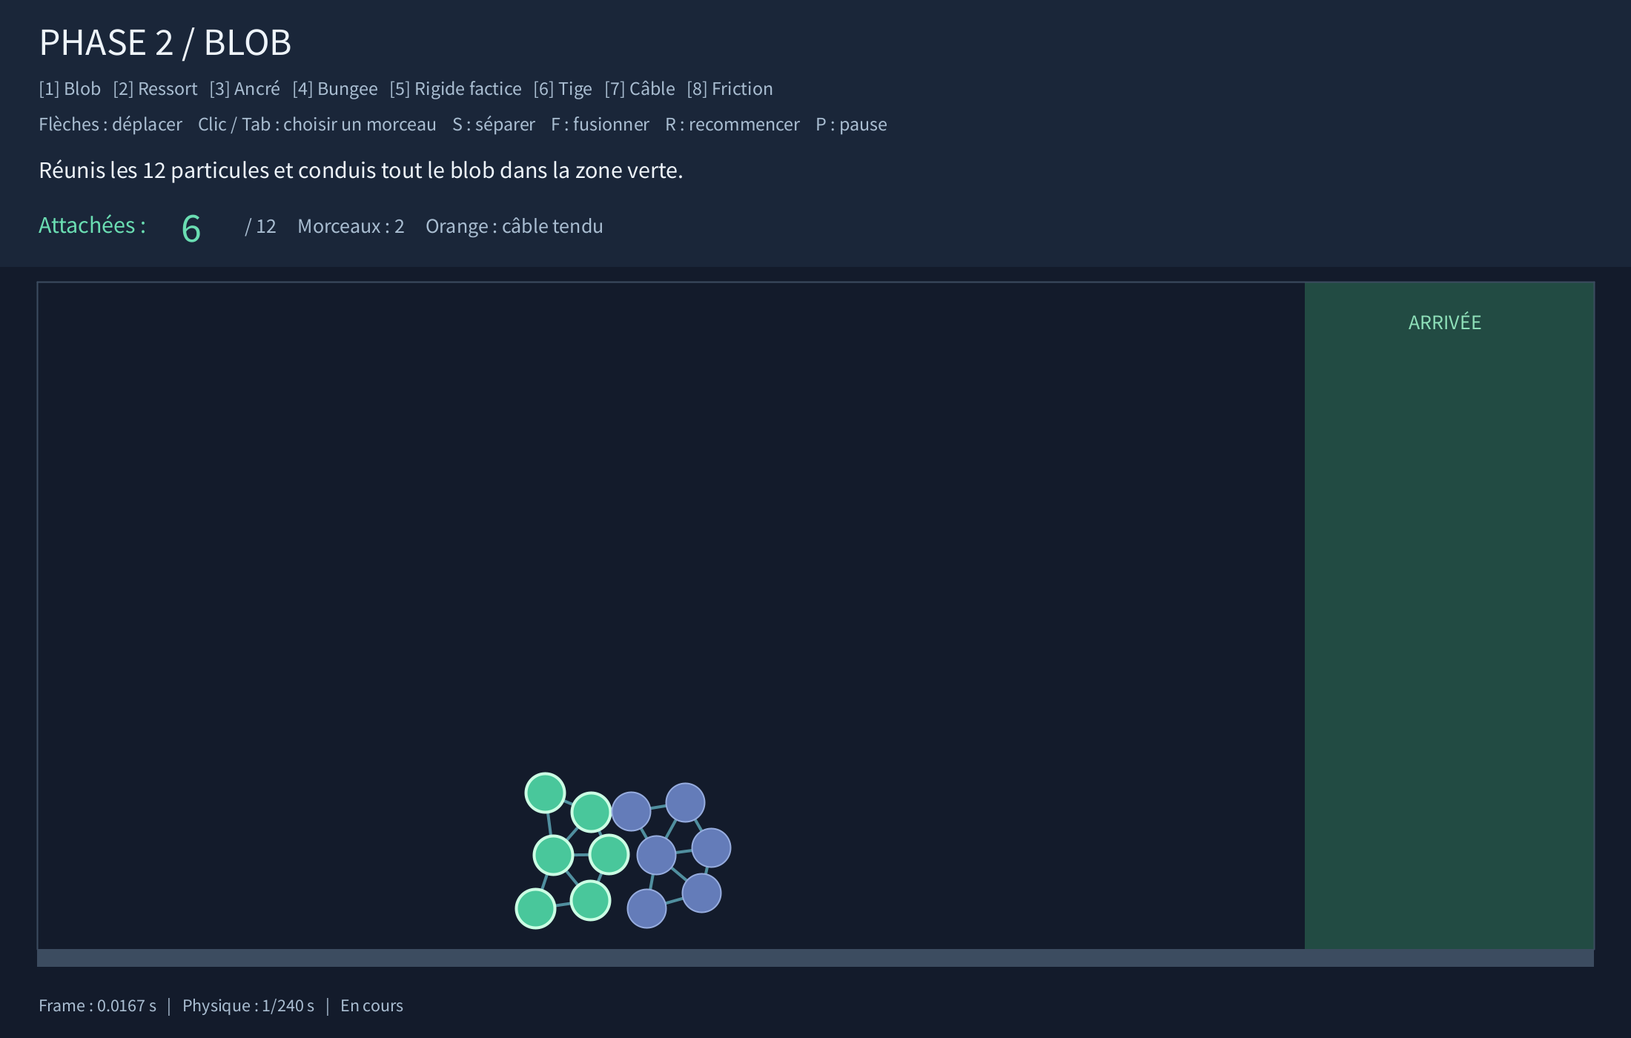
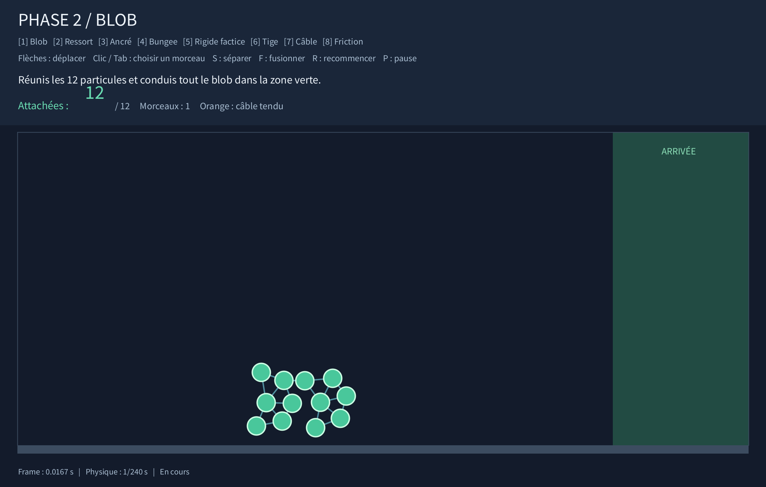
Séparation et fusion
Les morceaux sont les composantes connexes du réseau de liens
S : RETIRER DES LIENS
F : CRÉER UN PONT
Fusion possible à moins de 70 px entre deux particules de morceaux différents.
12
Notes:
6:00-6:30, 30 secondes. Le blob est un graphe : particules aux sommets, liens sur les arêtes. S partage le morceau sélectionné suivant les positions horizontales, retire les liens entre les deux parties et applique des forces opposées pendant un court instant. Tab permet de changer de morceau. F cherche la paire de particules la plus proche entre le morceau sélectionné et les autres, puis ajoute un pont ressort/câble si la distance est inférieure à 70 pixels. Ce seuil est une règle de jeu. Une collision sans restitution ne suffit pas à créer une fusion durable : il faut modifier le réseau. Le compteur suit le morceau contrôlé. Les particules dorées sont recrutées automatiquement à moins de 33 px entre centres, ou par F à portée de fusion. Elles ne peuvent pas être contrôlées avant leur recrutement. Un anneau et un texte signalent chaque recrutement ou fusion. Les captures de cette diapositive illustrent le graphe en mode libre 9 ; les mêmes liens physiques servent au niveau. Code : Monde.getGroupes, separer, fusionner, selectionSuivante, NiveauBlob.fusionner et mettreAJour.
Sources et code
C:/Users/fafar/Downloads/Phase2 - Moteur Physique_1 (2).docx.pdf ; pages PDF 1

Slide 13
Le compteur animé
Une oscillation amortie accompagne chaque changement de valeur
m x″ + c x′ + k x = 0
x(t) = exp(−λt) [K₁ cos(ω t) + K₂ sin(ω t)]
PARAMÈTRES DU HUD
La valeur traverse sa position
d’équilibre puis se stabilise.
m = 1 k = 196 c = 9
λ = c/(2m), ω = √(k/m − λ²).
13
Notes:
6:30-7:00, 30 secondes. Le compteur n’est pas une animation arbitraire : il utilise la solution analytique d’un système masse-ressort amorti. L’EDO est m*x″+c*x′+k*x=0. Dans le régime sous-amorti la position oscille avec une enveloppe exponentielle décroissante. Ici m=1, k=196 et c=9, donc lambda=4,5 par seconde et omegaD environ 13,26 radians par seconde. La condition initiale est un décalage de -22 pixels avec une vitesse nulle. verifierCompteur redéclenche l’oscillation lorsque le nombre de particules du morceau sélectionné change. Le compteur démarre à 8 puis augmente jusqu’à 12 avec les recrutements. Après séparation ou sélection, il donne la taille du morceau contrôlé. Les anneaux de fusion sont des effets visuels à durée finie, distincts de l’oscillateur. Les valeurs entières restent exactes ; seule leur position à l’écran oscille. Code : OscillateurAmorti.getDeplacement, JeuBlob.verifierCompteur et dessinerHUD.
Sources et code
C:/Users/fafar/Downloads/5 Dynamique Linéaire.pdf ; pages PDF 6-8

Slide 14
Démonstration en direct
Le niveau complète les scènes de démonstration physique
Durée | Actions | Principe montré
75 s | 1, Espace, S, Tab, F | Collecte, mur, plaques, porte et sortie
25 s | 2 à 5, puis R si nécessaire | Variantes de ressorts
15 s | 6 puis 7 | Tige et câble
10 s | 8, A/D, puis flèches | Friction statique et cinétique
P : pause. R : recommencer la scène.
14
Notes:
7:00-9:05, 125 secondes. Basculer vers le jeu déjà ouvert. Scène 1 : recruter les quatre particules dorées, sauter le mur avec Espace et gauche/droite, laisser un morceau sur la plaque 2 et conduire l’autre sur la plaque 1. Maintenir 0,75 s : la porte reste ouverte. Refranchir le mur, rapprocher les morceaux, F pour réunir les 12, puis entrer dans la sortie. On peut aussi activer les plaques avant de terminer la collecte. Prévoir 75 secondes pour cette partie et répéter le parcours avant l’oral. Montrer ensuite les scènes 2 à 5 pendant 25 secondes, 6 et 7 pendant 15 secondes, puis 8 pendant 10 secondes. La scène 9 est le bac à sable de base. R recommence le niveau, P le met en pause. Le maintien de haut ne permet pas de voler. Les images sont des rendus du jeu pendant un parcours de test physique, sans repositionnement direct des particules. Elles ne remplacent pas la démonstration en direct.
Sources et code
C:/Users/fafar/Downloads/Phase2 - Moteur Physique_1 (2).docx.pdf ; pages PDF 1-2

Slide 15
Tests, défis et limites
La stabilité repose sur des choix numériques explicites
152 tests réussis
VÉRIFICATIONS
DÉFIS RÉSOLUS
LIMITES
Saut et parcours complet
Plaques et porte
Maintien sans vol
60 et 144 images/s
Ressorts : sous-pas fixes
Repos : accélération
totale
Friction : pas d’inversion
Euler explicite
Détection discrète O(n²)
Itérations limitées
Friction sur un axe
15
Notes:
9:05-9:45, 40 secondes. Au dernier lancement vérifié, 152 tests passent. Ils couvrent les anciennes classes et les nouveaux comportements. Citer une simulation du blob pendant 20 secondes, le respect des câbles et la comparaison de la même durée simulée avec un rendu à 60 et 144 images par seconde. Les tests graphiques génèrent les neuf scènes avec des horloges contrôlées. Défis : les ressorts nécessitent des sous-pas, le repos doit utiliser l’accélération produite par les générateurs, et la friction ne doit pas renverser artificiellement la vitesse. Limites : Euler explicite et détection discrète, coût O(n²), nombre d’itérations limité et friction solide restreinte au modèle horizontal. Les tests ne prouvent pas que toutes les configurations physiques sont exactes. Les tests ajoutés vérifient aussi le saut sans double saut, le maintien de haut sans vol, la collision avec le mur, le recrutement, la charge interrompue, la nécessité de deux groupes distincts et un parcours complet avec franchissement. Sources : target/surefire-reports, NiveauBlobTest, MondeTest, JeuBlobTest, ContactRectangleTest, ContactTest et RessortsTest.
Sources et code

Slide 16
Bilan de la phase 2
Un moteur de particules piloté par les forces
Un niveau qui utilise la séparation, le saut et la fusion
Des comportements reliés aux formules du cours
Questions et détails mathématiques dans les annexes
16
Notes:
9:45-10:00, 15 secondes. Rappeler ce que le moteur sait faire : accumuler des forces, maintenir des liens et résoudre des contacts, puis utiliser ces briques dans le jeu de blob. La structure du moteur permet ensuite de poursuivre vers les corps rigides et la rotation de la phase suivante. Le dépassement prend la forme d’un niveau de réflexion : quatre particules à récupérer, deux plaques, une porte, un mur à franchir et des retours visuels. Les seuils de jeu sont des choix de conception, distincts des lois physiques. La présentation et ses captures décrivent cette version complète. Proposer les annexes pour les détails mathématiques en cas de question.
Sources et code

Slide 17
Annexe A : détail de l’impulsion
Convention du code : n va de B vers A et w = 1/m
v′sep = vsep + j (wA + wB)
v′sep = −e vsep
j = −(1 + e) vsep / (wA + wB)
ΔpA = +δ wA n / (wA + wB)
ΔpB = −δ wB n / (wA + wB)
Les termes Δp ci-dessus désignent les corrections de position.
17
Notes:
Annexe hors des 10 minutes. v_sep est négative lors du rapprochement. La loi de restitution donne v_sep_cible=-e*v_sep. Une impulsion j*n augmente vA de j*wA*n et diminue vB de j*wB*n, donc la vitesse relative normale augmente de j*(wA+wB). Isoler j donne la formule. Si les objets se séparent déjà, aucune impulsion d’impact n’est appliquée. La correction de position répartit la profondeur delta selon les mêmes inverses de masse. La normale du manuscrit peut être opposée ; tous les signes doivent changer ensemble. Un plan fixe correspond à wB=0. Un système isolé conserve le momentum, mais pas nécessairement l’énergie cinétique si e<1. Code : Contact.resoudreVitesse et resoudreInterpenetration.
Sources et code
C:/Users/fafar/Downloads/6 Impulsions Et Collisions.pdf ; pages PDF 1-6

Slide 18
Annexe B : oscillateur du HUD
Solution sous-amortie du chapitre 5
ω₀ = √(k/m) = 14 rad/s
λ = c/(2m) = 4,5 s⁻¹
ω = √(ω₀² − λ²) ≈ 13,26 rad/s
K₁ = x(0) = −22 px
K₂ = [λ x(0) + v(0)] / ω
x(t) = exp(−λt) [K₁ cos(ω t) + K₂ sin(ω t)]
18
Notes:
Annexe hors des 10 minutes. omega0=sqrt(k/m), lambda=c/(2m), zeta=lambda/omega0. Comme zeta≈0,321<1, le système oscille. omegaD=sqrt(196-20,25)≈13,257 radians par seconde. K1=x0=-22 pixels. K2=(lambda*x0+v0)/omegaD≈-7,468 pixels, car v0=0. OscillateurAmorti utilise une forme factorisée équivalente : x0*exp(-lambda*t)*(cos(omegaD*t)+lambda/omegaD*sin(omegaD*t)). Il n’y a pas d’intégration numérique de cette animation, seulement l’évaluation de la solution analytique. Les paramètres du HUD sont des choix de présentation. Code : OscillateurAmorti.java.
Sources et code
C:/Users/fafar/Downloads/5 Dynamique Linéaire.pdf ; pages PDF 7-8

Slide 19
Annexe C : repères dans le cours et le code
Sujet | Référence | Code
Euler et damping | Chap. 4, p. 4-7 | Particule.integrer
Newton et friction | Chap. 5, p. 1-5 | Gravite, FrictionTrainee, FrictionSolide
Ressorts et oscillation | Chap. 5, p. 5-8 | Ressort…, OscillateurAmorti
Contacts et contraintes | Chap. 6, p. 1-8 | Contact…, ResolveurContacts
Impulsion du saut | Chap. 6, p. 1-4 | NiveauBlob.sauter
Les notes du présentateur indiquent les pages, les symboles et les méthodes.
19
Notes:
Annexe hors des 10 minutes. Références : numéros des pages PDF depuis 1. La formule d’Euler et le damping viennent du chapitre 4. Newton, les générateurs, la friction, Hooke et l’oscillation amortie viennent du chapitre 5. Détection, impulsions, repos, tiges et câbles viennent du chapitre 6. Le chapitre 3 donne les définitions de la vitesse et de l’accélération. Le détail des seuils du jeu et des limites d’implémentation se trouve dans Docs/Phase2-Formules-et-oral.md. Les noms de méthodes et les seuils ont été vérifiés dans le code du projet.
Sources et code
C:/Users/fafar/Downloads/3 Cinématique Linéaire.pdf ; pages PDF 3-5
C:/Users/fafar/Downloads/4 Intégration Numérique.pdf ; pages PDF 4-7
C:/Users/fafar/Downloads/5 Dynamique Linéaire.pdf ; pages PDF 1-8
C:/Users/fafar/Downloads/6 Impulsions Et Collisions.pdf ; pages PDF 1-8
C:/Users/fafar/Downloads/Phase2 - Moteur Physique_1 (2).docx.pdf ; pages PDF 1-3

